Slide 2
Prof.ssa MARINA FRETTONI (Dirigente Scolastico)
Prof. Pierluigi Di Clemente (referente Orientamento)
Prof.ssa Federica Dente (commissione orientamento e formazione classi)
Presentazione del Liceo Scientifico Farnesina
Presentazione delle Opzioni del Liceo Scientifico Farnesina
(Tradizionale, Cambridge, Fisica+, Informatica+, Economia+)
Modalità di iscrizione e formazione classi prime A.S.2023-2024
Inclusione scolastica di alunni con BES

Slide 3
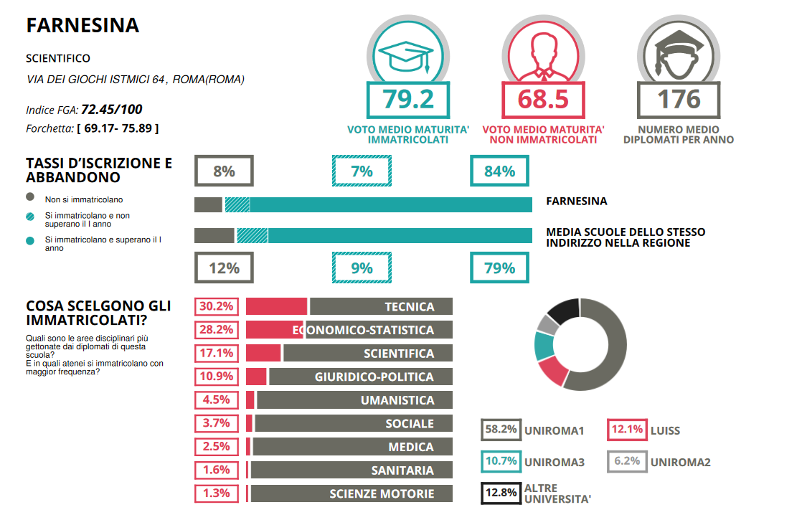

Slide 4
SCIENTIFICO opzione CAMBRIDGE
Due sezioni (Sede via dei Giuochi Istmici e sede Via Gosio)
Contributo a carico delle famiglie (quest’anno 350 euro)
Maths (1 ora delle 5 ore)/ Business Studies (2 ore) / Physics o Biology (1 ora)
Stage all’estero
In caso di esubero di richieste
priorità alunni madrelingua, provenienti da scuole medie internazionali con percorso in inglese, con certificazione B1, provenienti da medie Cambridge

Slide 7
SCIENTIFICO opzione ECONOMIA+
(lorella.docimo@liceofarnesina.edu.it)
1 sezione (Sede via Gosio)
Non ci sono costi aggiuntivi
2 ore aggiuntive di SCIENZE FINANZIARIE DI BASE al biennio
(→ 29 ore)
PCTO di economia al triennio

Slide 10
SCIENTIFICO opzione FISICA+
1 sezione (Sede via dei Robilant)

Slide 12
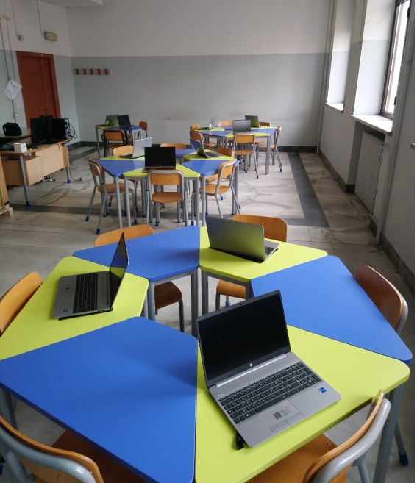
SCIENTIFICO opzione INFORMATICA+
1 sezione (Sede via dei Robilant)
Non ci sono costi aggiuntivi
+2 ore settimanali al biennio (→ 29 ore)
+ attività laboratoriali
Docente di matematica della classe
Triennio: PCTO informatica

Slide 15
Prof.ssa Federica Dente / prof. Di Clemente
(formazione classi prime)
MODALITA’ DI ISCRIZIONE: dal 9 al 30 gennaio
Modulo GENERALE (dati anagrafici, BES,…)
Modulo SPECIFICO LICEO FARNESINA
INDIRIZZO SCIENTIFICO/MUSICALE
EV. OPZIONE
(Cambridge, Economia+, Informatica+, Fisica+)
PREFERENZA DI SEDE
NOTE (Preferenza compagno, sezione, certificazione linguistica B1, …)

Slide 16
Formazione classi prime a.s. 2023-2024
CRITERI DI ACCOGLIENZA IN CASO DI ECCEDENZA DI RICHIESTE
Presenza sorelle/fratelli
Distanza residenza
Distanza lavoro genitori
Sorteggio (residuale)
CRITERI DI FORMAZIONE DELLE SEZIONI
Opzione richiesta
Presenza fratelli nella sede di preferenza
Equa distribuzione maschi/femmine
Equa distribuzione valutazione esame terza media
Soddisfacimento almeno un desiderata
Distanza dall’abitazione
Sorteggio (criterio residuale)
Alunni «smistati» da altre scuole → disponibilità residue

Slide 17
Prof.ssa Carla Ditrani (referente per l’Inclusione scolastica)
carla.ditrani@liceofarnesina.edu.it

Slide 18
OBIETTIVI PER FAVORIRE L’INCLUSIONE
Continuità verticale.
Acquisire tempestivamente informazioni.
Fornire supporti tecnologici.
Quaderno di ripasso (tra medie e liceo) →matematica, italiano e inglese
Incontri informativi di accoglienza.
Sportello d’ascolto.
Consolidamento dei prerequisiti.
Test ingresso e iniziative di recupero.
Potenziare l’orientamento post-diploma e l’orientamento per la scelta dei percorsi PCTO

Slide 19
VALUTAZIONE IN ITINERE DELLE PRASSI INCLUSIVE
Monitorare l’efficacia dei PDP e dei PEI nel corso dell’anno.
Monitorare l’esito dei risultati raggiunti degli alunni.
Monitorare la presenza dei bisogni educativi.

